Slide 1
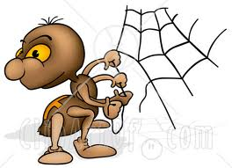
Organski sistemi živali
NARAVOSLOVJE
7. razred
Pripravila: Andreja Geržina

Slide 2
DIHALA
Skozi dihala v telo organizmov vstopa kisik, ki ga potrebujejo pri celičnem dihanju.
S kisikom obogaten zrak ali voda vstopa v telo preko posebnih organov oz. dihalnih poti, ki se nato v dihalih absorbira (“vsrka”) v telesno tekočino (kri ali limfa).
celična membrana – enoceličarji
spužve kisik sprejemajo iz vode
povrhnjica – gliste in ožigalkarji
kolobarniki dihajo s kožo
škrge – vodne živali
cevaste zračnice – žuželke
cevaste in predalaste vzdušnice - pajkovci
pljuča – kopenski vretenčarji

